Slide 1

C언어 (CSE2035) (Chap3. Pointer_application 1-2)
C 프로그래밍
Sungwon Jung, Ph.D.
Dept. of Computer Science and Engineering
Sogang University
Seoul, Korea
Tel: +82-2-705-8930
Email : jungsung@sogang.ac.kr

Slide 2
제출 형식
제출 메일 : 2015cprogramming02@gmail.com
메일 제목 : [실습5]학번_이름 : [실습5]20151234_홍길동
첨부 파일 : [실습5]학번_이름 .zip
( 각 소스 파일은 cp실습번호_학번_p문제번호.c)
예를들어, 실습1의 문제 2번 소스 : cp1_20151234_p2.c
제출 기한 : 당일 수업 종료 시 까지
실습 시간 안에 제출 못할 시, 다음날 24:00까지 제출
담당 멘토들에게 , 실습결과를 확인 받은 후 제출
(그렇지 않은 경우 불인정)
COPY X

Slide 3
Practice 1.
N*N 크기의 두 행렬을 입력받아 두 행렬의 곱을 출력한다.
입력: 첫째 줄에 정수 N( 1 <= N <= 100 )이 주어진다. 그리고 다음 둘째줄부터 N+1번째까지 첫번째 행렬이, N+2번째 줄부터 2N+1번째 줄까지 두번째 행렬이 주어진다.
출력: 첫째 줄부터 N번째 줄까지 두 행렬 곱을 출력한다.
제약조건
void mat_mul(int a[100][100],b[100][100],c[100][100],int N) 함수를 작성하고 사용하시오.
두 행렬을 입력받아 c행렬에 행렬 곱 결과를 저장한다.
전역변수는 사용할 수 없다.
배열의 선언과 함수의 선언을 제외하고 [] 연산자를 쓸 수 없다.

Slide 4
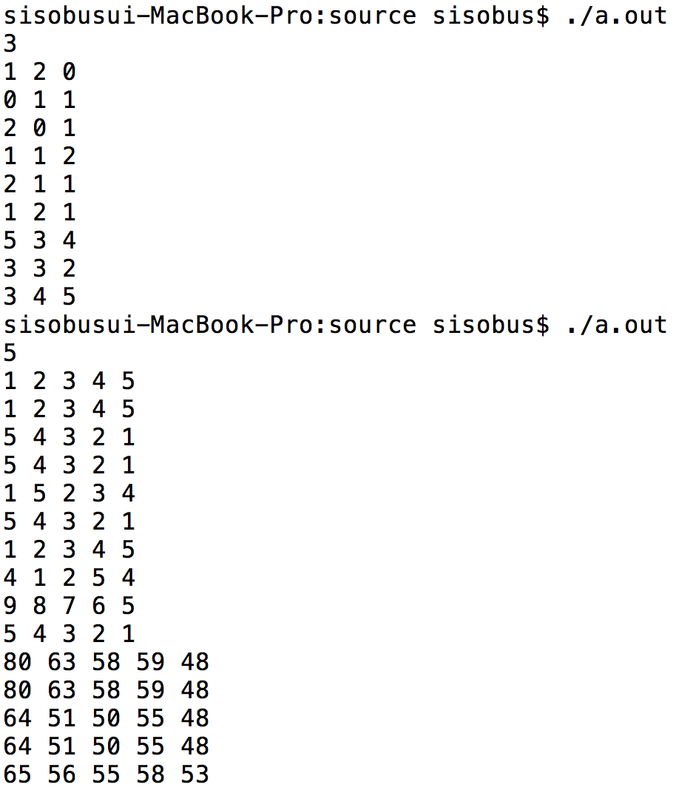
Practice 1.
Example

Slide 5
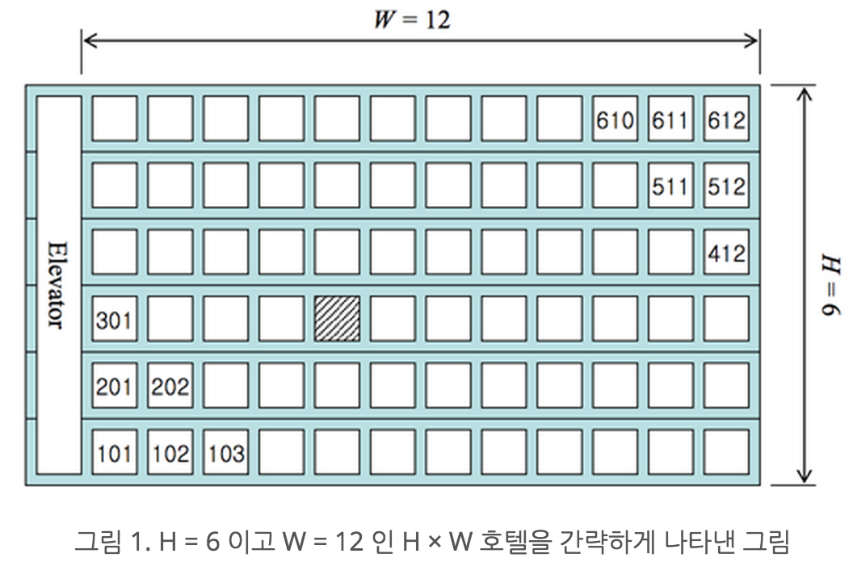
Practice 2.
H층으로 되어있고 한 층에 W개의 방이 있는 호텔이 있다.X를 층 수, YY를 방 번호라 했을 때, 방은 XYY의 형태로 표현한다. 예를 들면 4층의 12번째 방은 412호 이다. 방 번호는 엘리베이터와 가까운 방부터 차례로 매긴다.

Slide 6
Practice 2.
이 호텔은 손님에게 방 배정을 할 때 엘리베이터와 가까운순서로 먼저 배정하고, 엘리베이터와 가까운 방이 여러개 있을 경우 낮은 층부터 배정한다. 예를들어 앞의 그림1에서 두번째로 방문한 손님은 201호에, 10번째로 방문한 손님은 402호에 배정된다. n번째로 방문한 사람이 배정받을 방 번호를 출력한다.
입력 : 첫째 줄에 정수 H,W,N이 주어진다.
(1 <= H <= 9, 1 <= W <= 99, 1 <= N <= H*W)
출력 : 방 번호를 XYY의 형태로 출력한다.
제약조건
배열 선언, 함수의 선언을 제외하고는 [] 연산자 사용 불가능
% 연산 사용 불가능

Slide 7
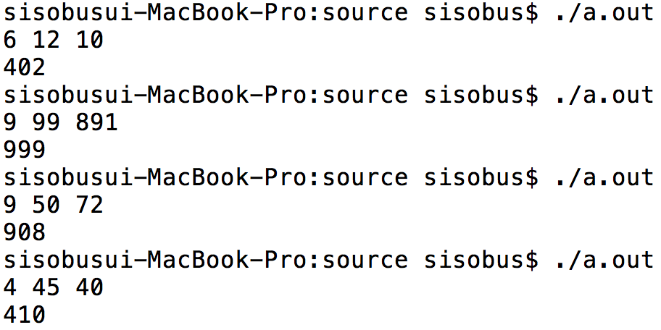
Practice 2.
Example

